Slide 1
光スイッチングデバイス

Slide 2
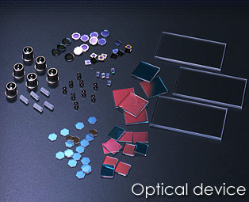
光デバイス
光を用いて情報の記録や伝達を行う装置
利点
一度に大量の情報を送ることが可能
課題
システムの信号部分にはまだ応用できていない
コストがかかる

Slide 3
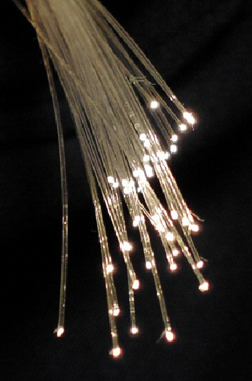
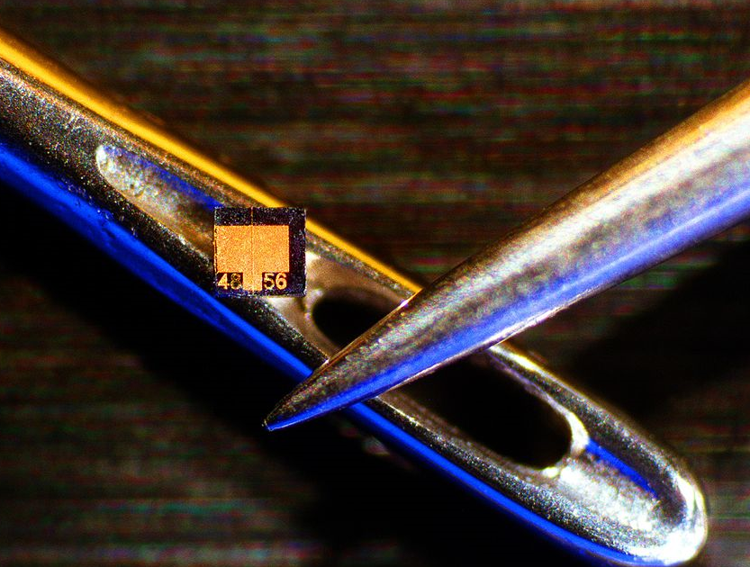
光デバイス
例
有機EL
発光ダイオード
レンズ
光ファイバ
光導波路
光アイソレータ
半導体レーザ etc
順方向の光は透過する
逆方向の光は遮断される
光アイソレータ
光ファイバ
半導体レーザ
行松 健一
光スイッチング技術入門;
電気通信協会,
東京, 1993.
Notes:
光デバイスの例としては、このようなものが挙げられます。有機ELや発光ダイオードとまさにデバイスというものも含まれますが、他にもレンズを始めとする材料じゃないかというものも含まれます。光デバイスは、それらをさまざまに組み合わせることでより高度な機能へつなげています。

Slide 4
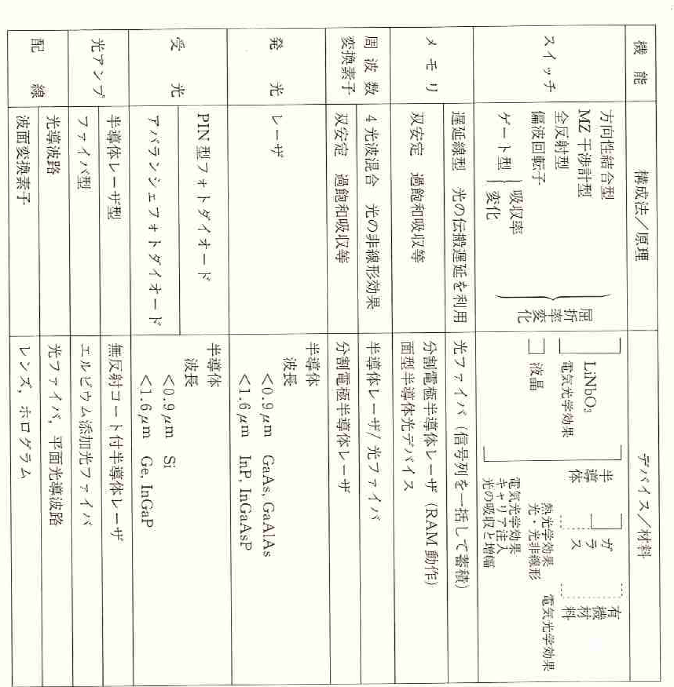
光スイッチングデバイスへ-光デバイス-
Notes:
例として、光スイッチングデバイスを構成するためにどのような光デバイスが使われているかを見てみます。このように光スイッチングデバイスを構成するためにさまざまな機能が必要なのですが、それらは先ほどの光デバイスが用いられています。加えてこの表を眺めてみると、違う機能に同じデバイスが使われています。つまり、たとえば4光波混合のように、さらに原理を光デバイスと組み合わせることでさまざまな機能が生み出されています。

Slide 5
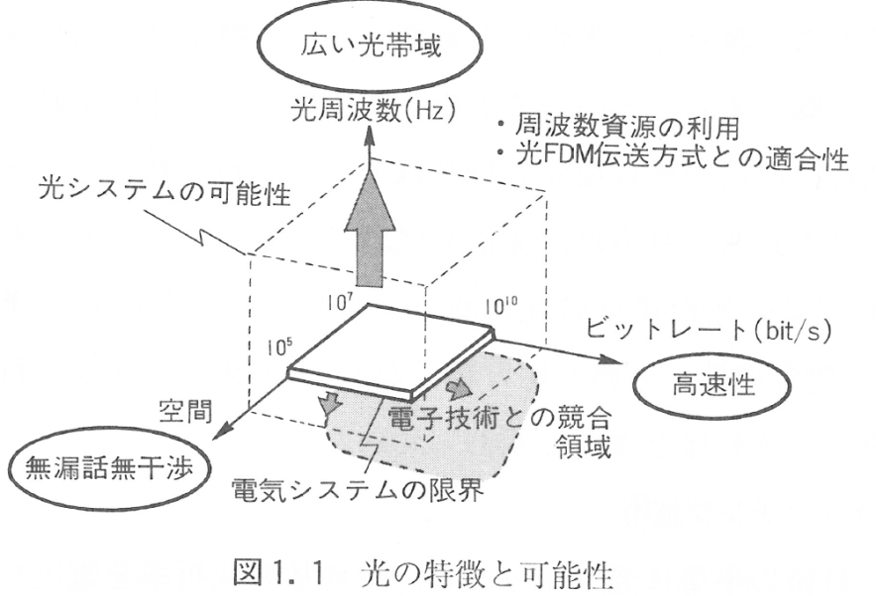
光スイッチング
光の特徴
・広帯域性
⇒電気的には数百MHzが限界
・無漏話無干渉
⇒ノイズが多い場所でも使用可能
・高速性
⇒電子的なスイッチングではキャリアの移動度や回路の
RC時定数により数GHz程度のスイッチング速度が限界であるが
数THz程度の高速スイッチングが可能

Slide 6
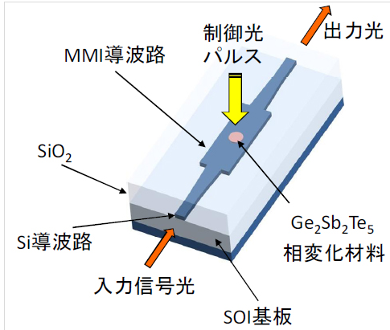
光スイッチング
光スイッチングの種類と特徴
・機械型
プリズムや光ファイバー等を機械的に移動する方式。
低損失で低ストロークが特徴。
・電子型
電気光学効果、磁気光学効果、音響光学効果、
熱光学効果または半導体ゲート等を利用し例えば
導波路の屈折率を変えることにより屈折率差を
生みだし反射を引き起こしスイッチする方式。
機械型と違い稼動部がないことが特徴。

Slide 7
光スイッチングデバイスの種類
機能による分類
光路変換スイッチ
光の経路を切り替えるスイッチ
組み合わせることで多入力多出力のスイッチを構成できる
光ゲートスイッチ
光信号をそのまま通過させるか、せき止めるかを切り替えるスイッチ
一般的には高速性が要求される

Slide 8
光スイッチの種類
原理による分類
分類 |  | 原理 | 特徴
光路変換スイッチ | 機械式 | ミラー、プリズム、ファイバ等の機械的駆動 | ○低損失 ☓低速
 | 導波路式 | 物質に加える電気、熱による屈折率変化 | ○高速 ☓損失大
光ゲートスイッチ | 電気制御式 | 半導体を用いた電界吸収や光増幅を利用 | ○低消費電力 ○高速
 | 光制御式 | 光を用いて非線形光学効果を利用 | ◎超高速(<数ps) ☓制御が複雑

Slide 9
四光波混合
過渡回折格子
プローブ光
ポンプ光
四光波信号
非線形媒体
ポンプ光を入射するかしないかで四光波シグナルのon/offを操作でき、スイッチングの働きをすることとなる。

Slide 10
光カー効果
x
y
θ
偏光子
プローブ光
y
x
ポンプ光
x
偏光子を用いてX成分を測定する
非線形媒体
ポンプ光を入射するかしないかでプローブ光のx成分を発生させるかさせないかを制御することができる。

Slide 11
まとめ
莫大な情報を効率よく処理するために光スイッチング技術は有用である。
ノイズが減る。
エネルギー効率、伝送速度が良くなる。
実際に用いるには信号強度と応答速度の両立が必要であり、現在も研究が進んでいる。

